Slide 1
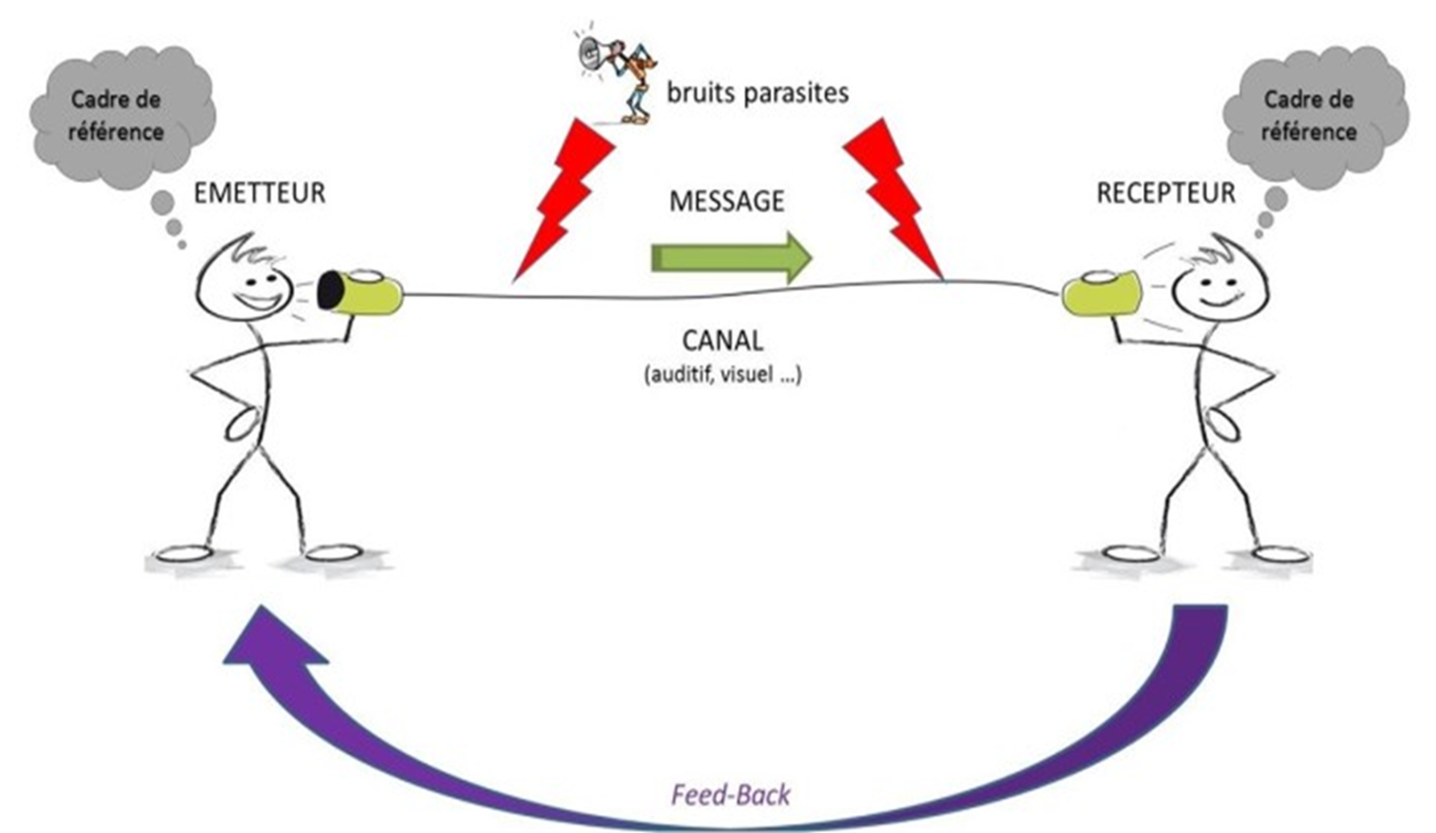
La communication
Schéma de Shannon et Weaver (1949)

Slide 2
Le contrat de communication
Schéma de RODOLPHE GHIGLIONE (« L’homme communiquant » - 1886)
Communiquer renvoie à une activité contractuelle supposant des conditions et des risques de ruptures
Parle d’interlocuteurs
Communiquer est ici pensé comme une activité conjointe, une co-construction

Slide 3



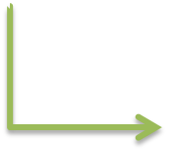
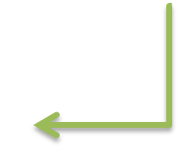


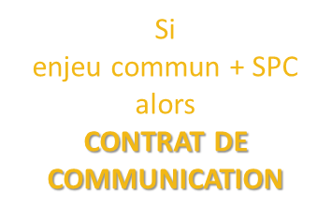

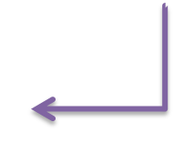
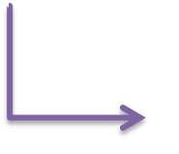


Le sujet psychosocial existe avant la rencontre

Slide 4
Communiquer demeure une activité « structurellement instable », fragile, car soumise en cours d’échanges aux jeux des validations qui assurent tout à la fois sa dynamique et ses équilibres (ou déséquilibres)

Slide 5
Approche psychosociologique d’Abric
La communication est circulaire, systémique.
Elle est définie comme « l’ensemble des processus par lesquels s’effectuent les échanges des informations et des significations entre des personnes dans une situation sociale donnée » Abric

Slide 6
[…] « Fondée sur l’interaction, elle est toujours une transaction entre les locuteurs : l'émission et la réception sont simultanées, l'émetteur est en même temps émetteur et récepteur, et non pas émetteur puis récepteur (et réciproquement) » Abric 1999

Slide 7
La communication non verbale
« Ensemble des processus par lesquels divers éléments, qui ne relèvent pas de l’expression verbale, telles que des expressions du corps, l’organisation d’un lieu, les distances établies entre des personnes au cours d’une interaction, véhiculent ou sont considérées véhiculer certains types d’informations » Fisher

Slide 8
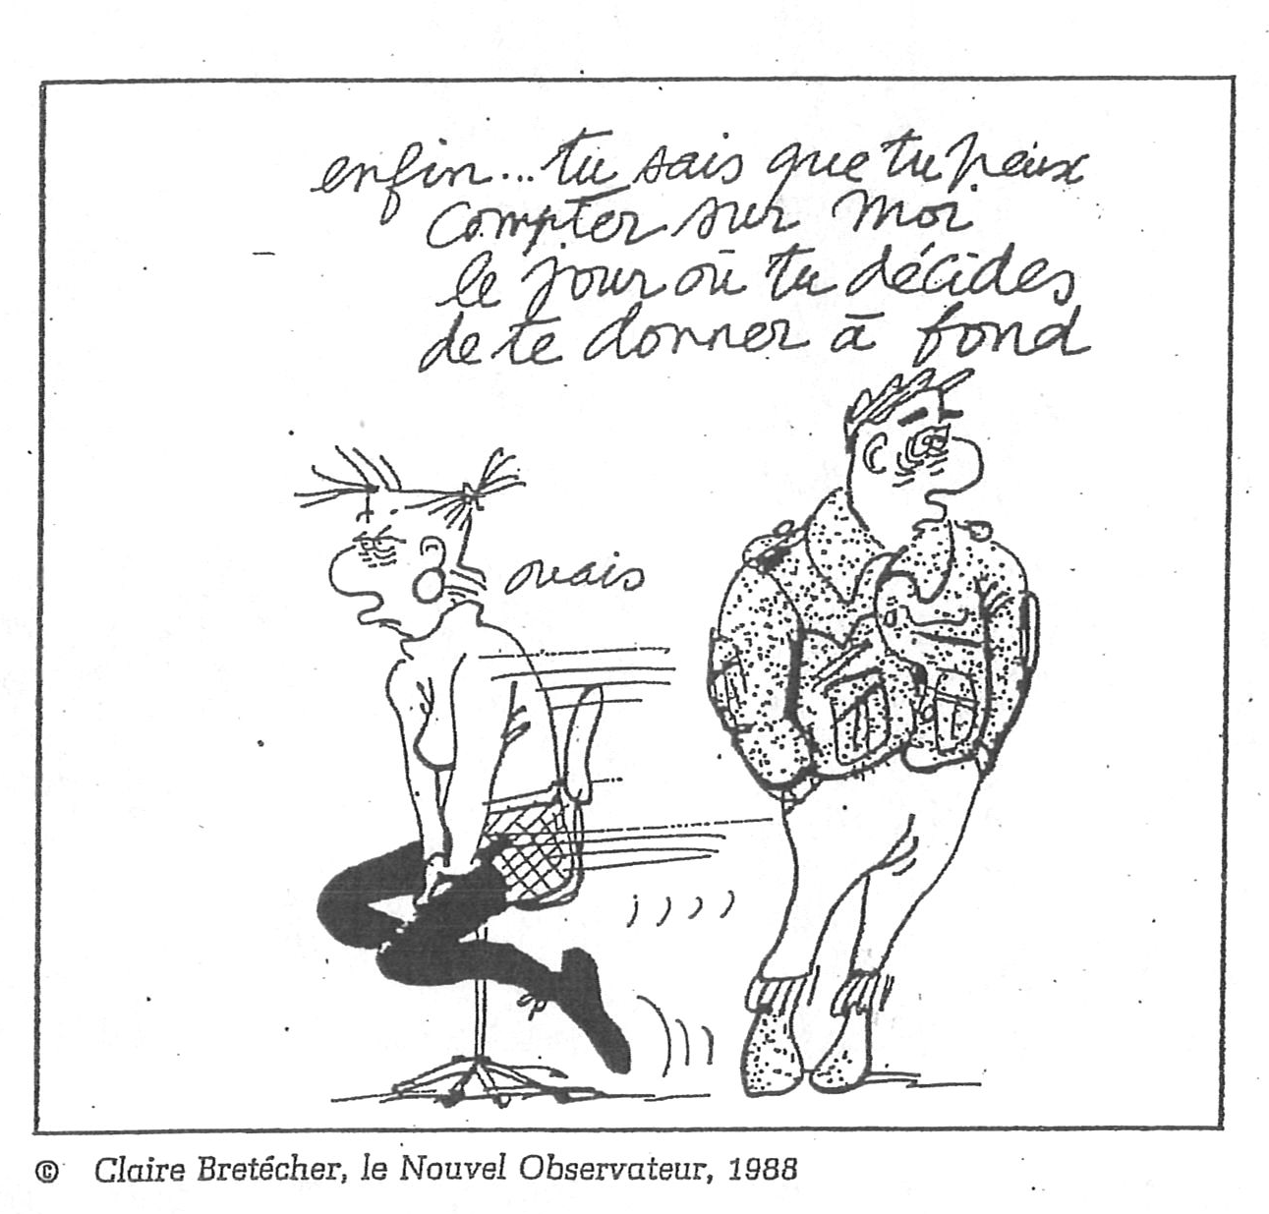
Quand des caricaturistes nous croquent sur le vif

